Slide 1
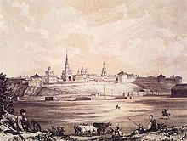
Деревянный Казанский Кремль.
История создания Казанского Кремля относится к 11-12 вв. Первоначально крепость строилась как оборонительное сооружение Волжской Булгарии для защиты от вражеских нападений. Здесь размещались торговые ряды, была построена мечеть, главным украшением площади был Кремль. Но все было разрушено и сожжено в 1552 году во время нападения войска Ивана Грозного.

Slide 2
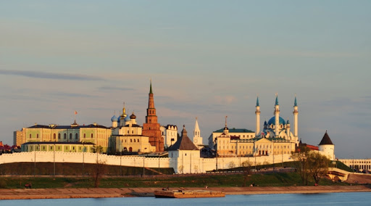
Современный Казанский Кремль.
После завоевания Казани новый правитель распорядился заново отстроить на Казанском холме здание Кремля и восстановить облик административного центра. Это огромный комплекс, в котором гармонично сочетаются русские и татарские культурные традиции. На территории старинного Кремля находится множество достопримечательностей. Казанский Кремль — уникальный архитектурный и исторический памятник, по праву причисленный к объектам мирового значения.

Slide 3
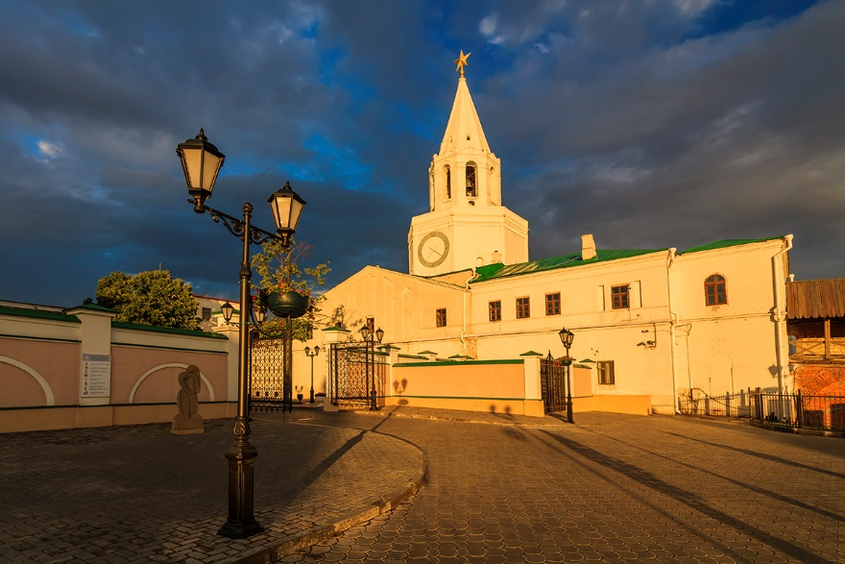
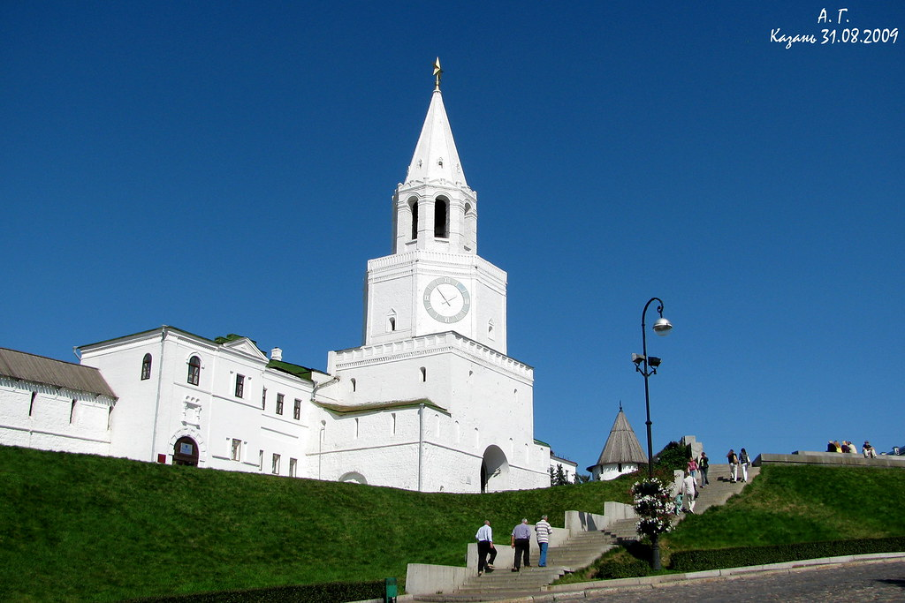
Спасская башня.
Спасская башня – парадный въезд на территорию Казанского Кремля. Это главный архитектурный символ музея-заповедника «Казанский Кремль». Башня неоднократно перестраивалась, во все века ей как главной кремлёвской башне уделяли особое внимание. Башня получила своё название от иконы Спаса Нерукотворного, которая находилась над её вратами.

Slide 4
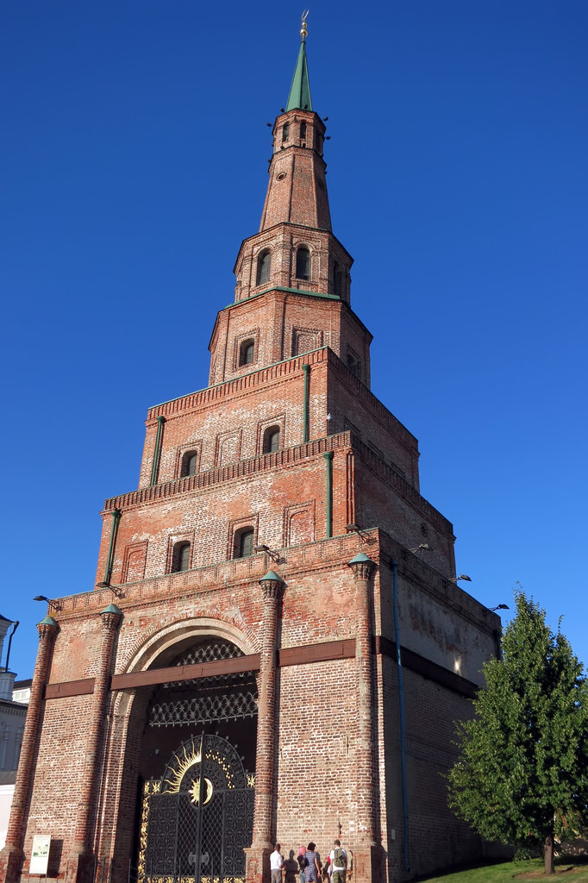
Башня Сююмбике.
Самой высокой башней Казани является башня Сююмбике. Своё название, башня получила в честь единственной женщины, которая правила Казанским Ханством. А настоящее её имя- Сююк . По легенде, Иван Грозный, прослышав о красоте правительницы, предложил ей стать Московской царицей. Но она отказалась. И тогда, он сказал, что если она не станет его женой, то он сотрёт Казань с лица земли. И для того, чтобы спасти любимый город она была вынуждена спрыгнуть с башни.

Slide 5
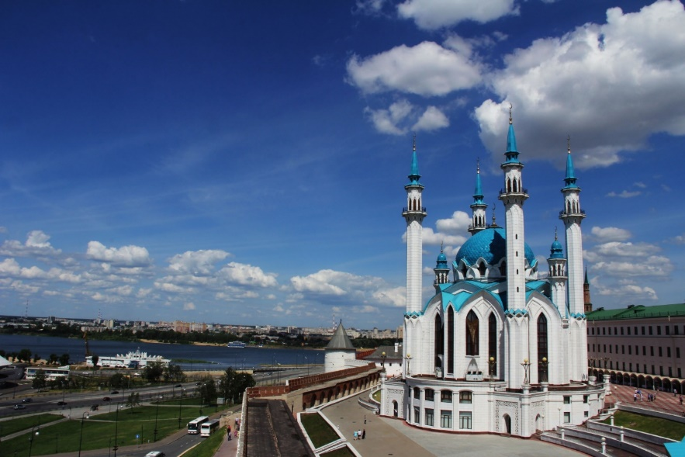
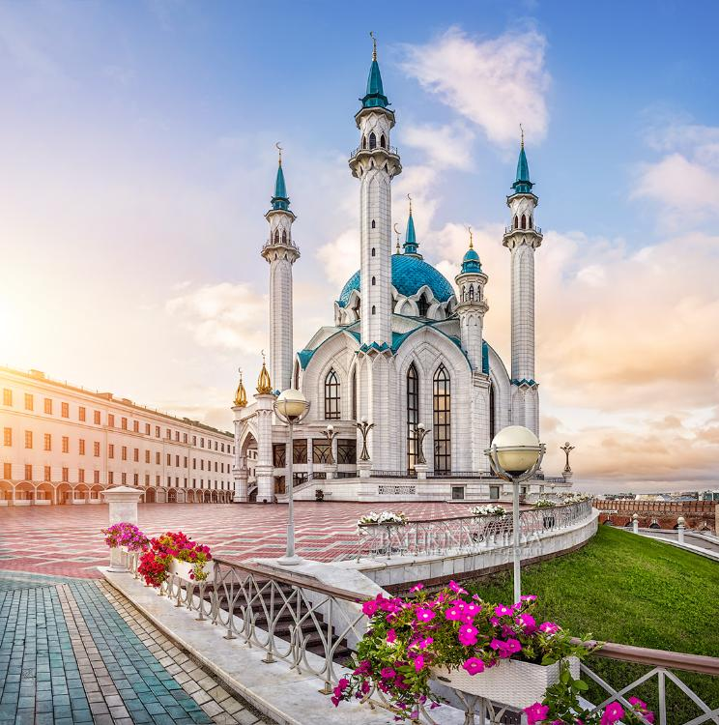
Мечеть Кул-Шариф.
Мечеть Кул-Шариф в Казани — главная мечеть Татарстана, один из самых крупнейших мусульманских храмов в Европе, который располагается на территории Казанского Кремля. Мечеть на территории Казанского кремля имеет не только религиозное значение, а изначально строилась как центр просвещения памяти защитников города — на месте старой мечети, уничтоженной в 1552 году во время взятия Казани войском Ивана Грозного. В то время оборону одной из частей города Казани и возглавлял имам Кул Шариф, в чью честь названа новая мечеть, он погиб вместе со сподвижниками.

Slide 6
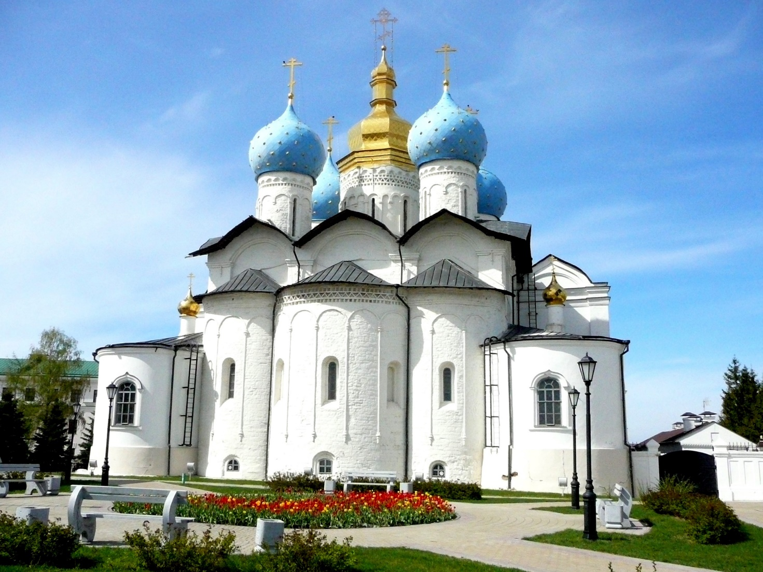
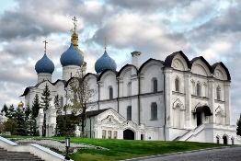
Благовещенский собор.
Благовещенский собор Казанского кремля является древнейшим из сохранившихся в Казани памятников истории и архитектуры. Главный собор Казанского края, являвшийся до революции кафедральным собором Казанской епархии, был основан 4 октября 1552 года по приказу царя Иоанна Грозного. Деревянная церковь была срублена, и 6 октября освящена в честь Благовещения Пресвятой Богородицы.

Slide 7
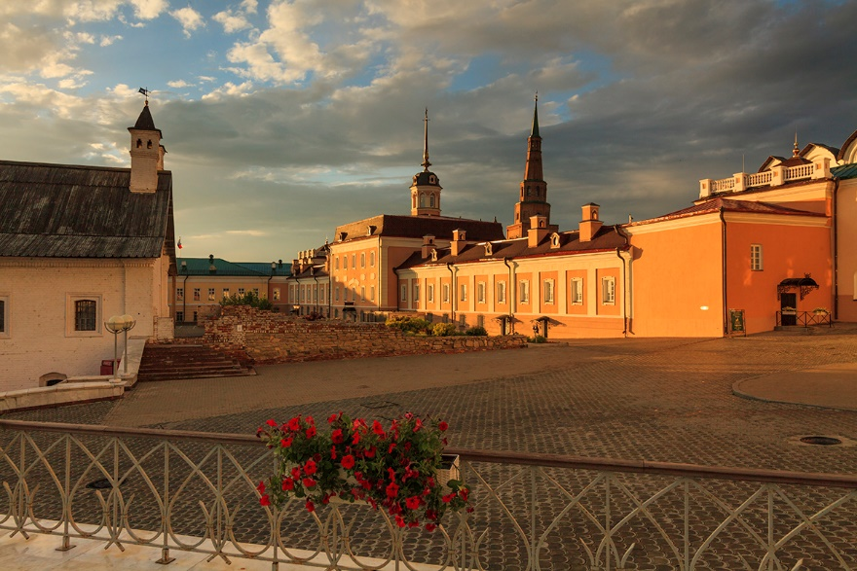
Комплекс Пушечного двора.
Комплекс Пушечного двора – это памятник промышленной архитектуры нескольких эпох. Он состоит из четырех зданий. В этих зданиях когда-то размещались медеплавильные печи, литейные мастерские, кузницы, деревообрабатывающие мастерские, склады. Комплекс зданий представляет собой замкнутое каре со внутренним двором, расположенное севернее мечети Кул-шариф.

Slide 8
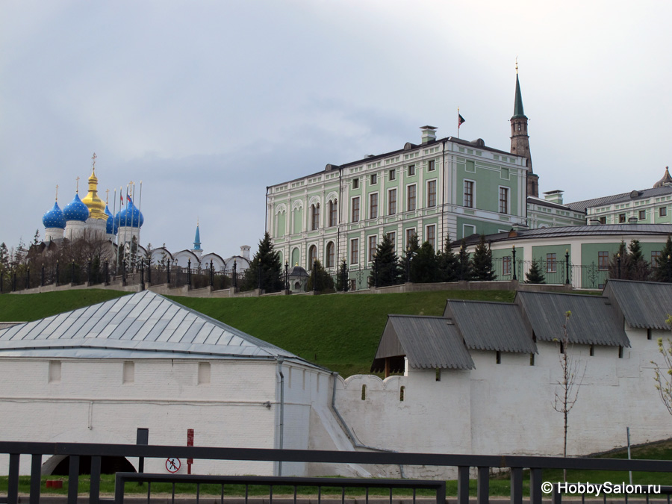
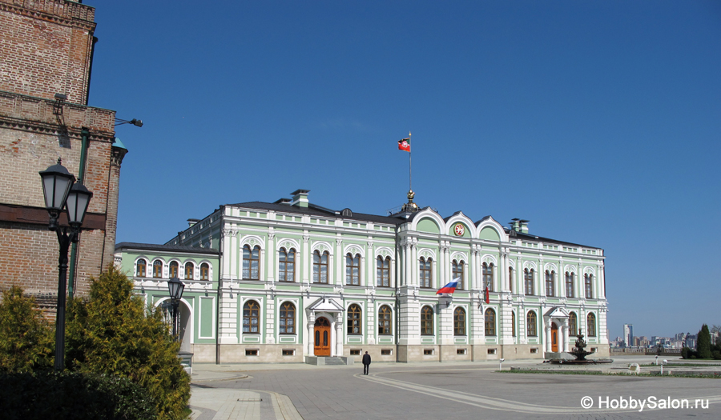
Губернаторского дворец.
Губернаторский дворец-место для его строительства выбрал лично император Николай I в 1836 г. Ранее там размещался Ханский двор, останки которого частично дошли до наших дней – развалины мечети, мавзолея и др. Проект дворца разработал архитектор Константин Тон, прославившийся проектами столичного масштаба. Строительство велось три года, с 1845-го по 1848-й; работы возглавил архитектор Песке из Петербурга. В числе других специалистов он работал в Казани над восстановлением города после крупного пожара в 1842 году.

Slide 9
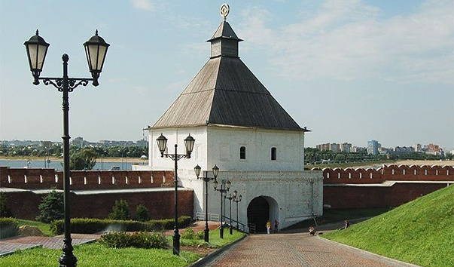
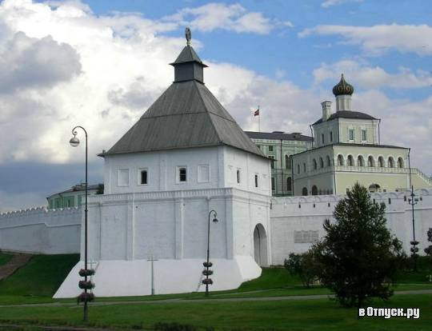
Тайницкая башня.
На северной крепостной стене Казанского кремля находится Тайницкая башня. Она является главным въездом в кремль с северо-западной стороны кремля. Тайницкая башня была воздвигнута в 16 веке на месте башни Нур-Али, которая была взорвана во время осады Казани воинами Ивана Грозного. Тайницкая башня получила своё название благодаря тайному ходу, ведущему к источнику с родниковой водой. К сожалению, он до нашего времени не сохранился.

Slide 10
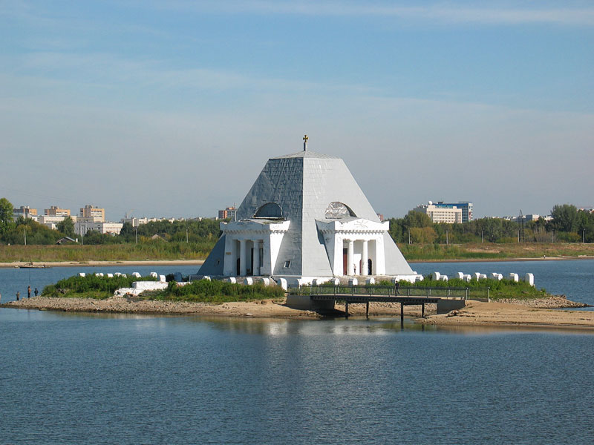
Храм Нерукотворного Образа Спасителя.
Храм Нерукотворного Образа Спасителя – самый необычный в богатой культовой архитектурой Казани. Он стоит на острове на реке Казанке. В 1552 году, после взятия города Иваном Грозным, тысячи павших воинов были захоронены на этом месте. Над братской могилой по распоряжению царя возвели храм, но его пришлось перенести на более высокое место из-за паводков, которые затапливали храм каждую весну. На месте захоронения осталась часовня, и только в 1823 году здесь появился памятник-храм, созданный архитектором Николаем Алферовым.

Slide 11
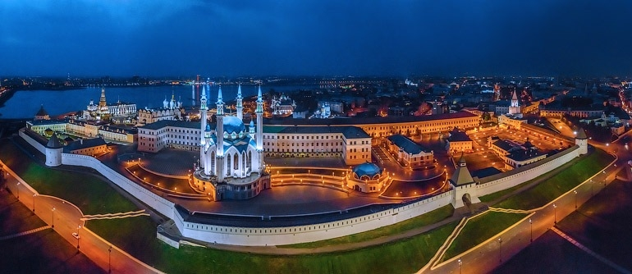
СПАСИБО ЗА ВНИМАНИЕ!

